Slide 1

임신축하금
온라인 신청방법
김포시에 전입한지 180일이 지난
내국인 임산부를 위함

Slide 2
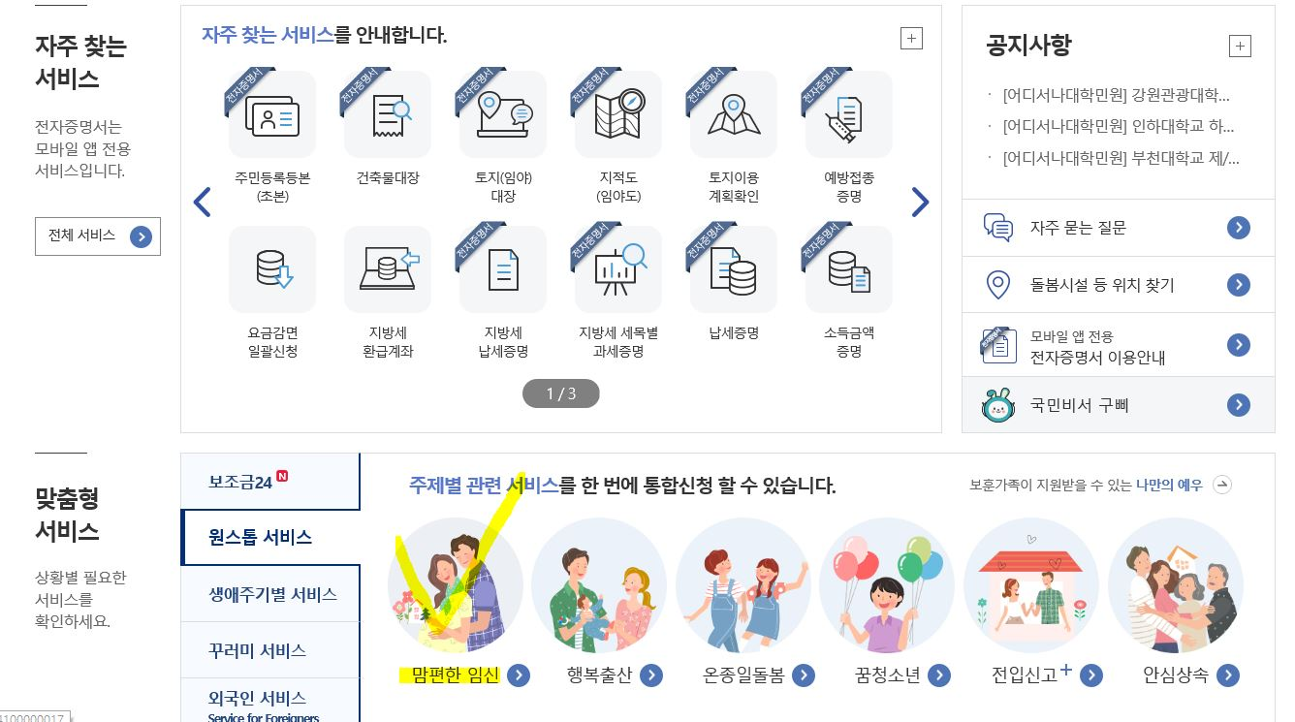
https://www.gov.kr/portal/<- 정부24들어가서 공인인증서로 로그인
⓵
※ 내국인
임산부만
온라인 신청 가능
(그 외는 방문신청)
원스톱 서비스의 ‘맘편한 임신’ 메뉴 클릭

Slide 3
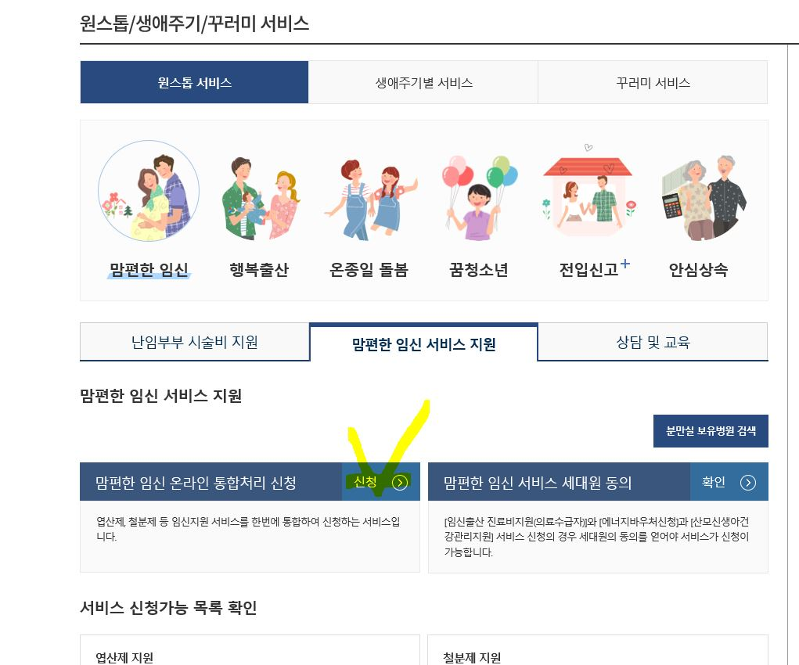
⓶
맘편한 임신 서비스 지원에서
＇맘편한 임신 온라인 통합처리 신청’ 버튼 클릭

Slide 4
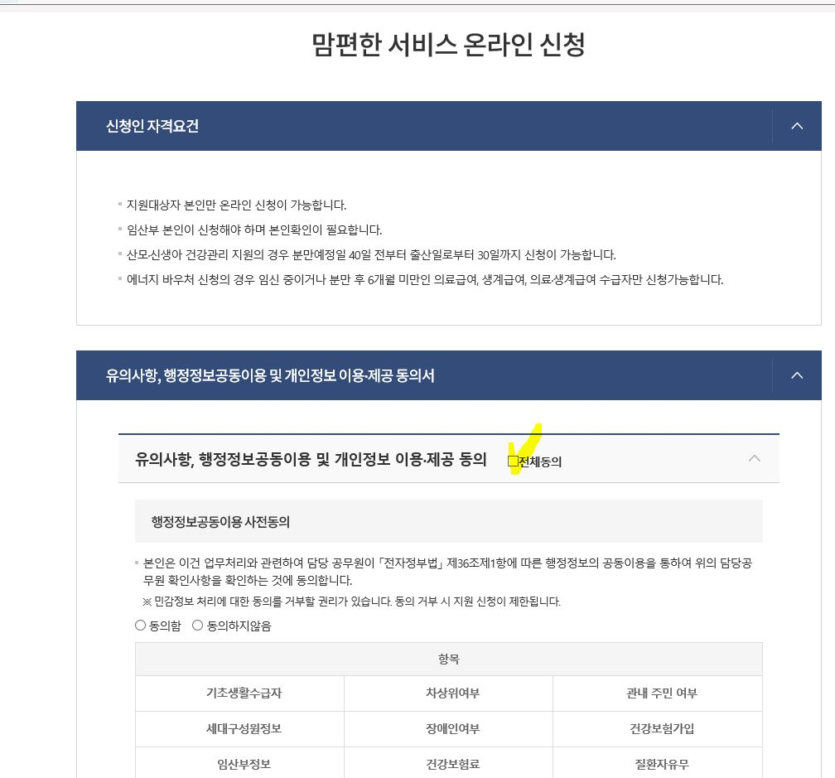
⓷
맘편한 서비스 온라인 신청 화면에서
유의사항 및 행정정보공동이용 전체동의에 체크

Slide 5
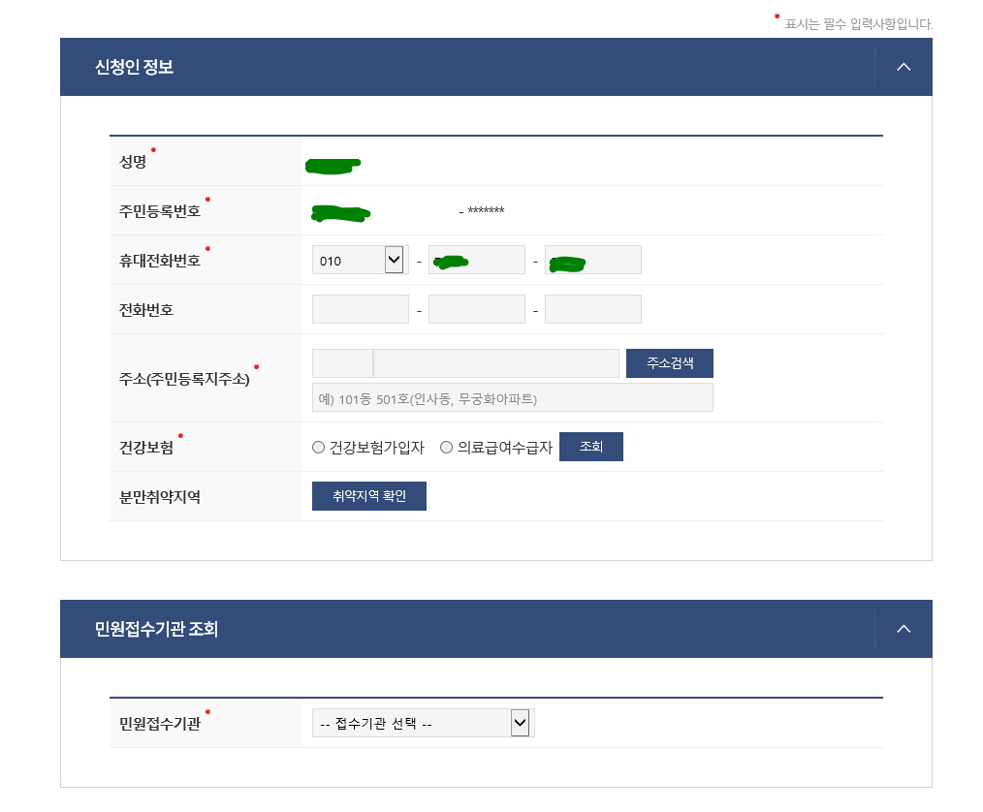
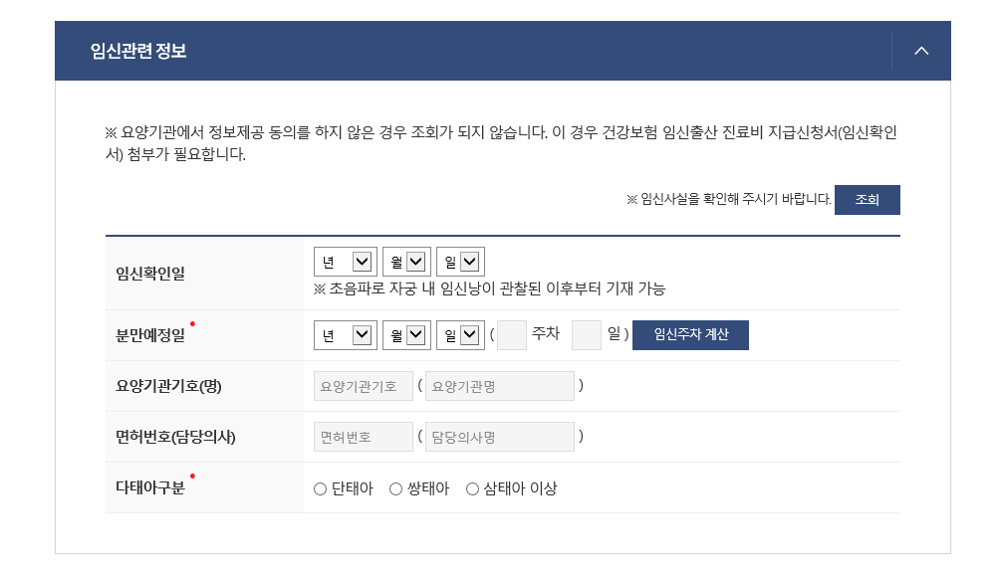
⓸
1) 신청인 정보 및
민원 접수기관을
등록해주세요
2) 임신정보 조회가 안 될 경우 임신확인서 내용을 입력 후 첨부파일에 임신확인서를 넣어주세요.

Slide 6
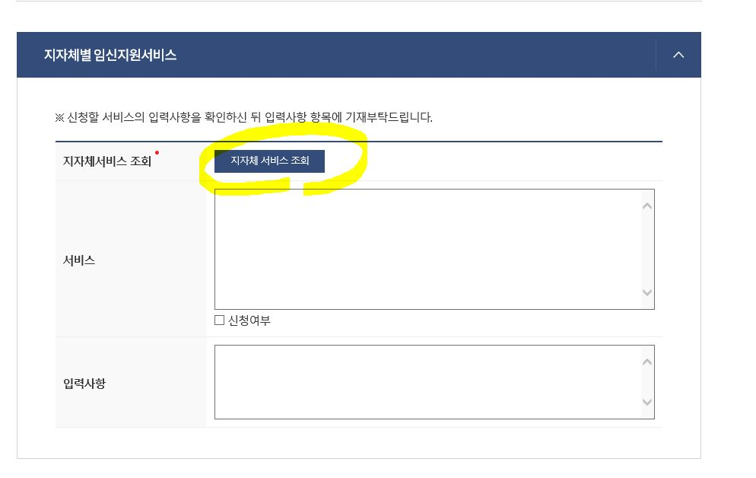
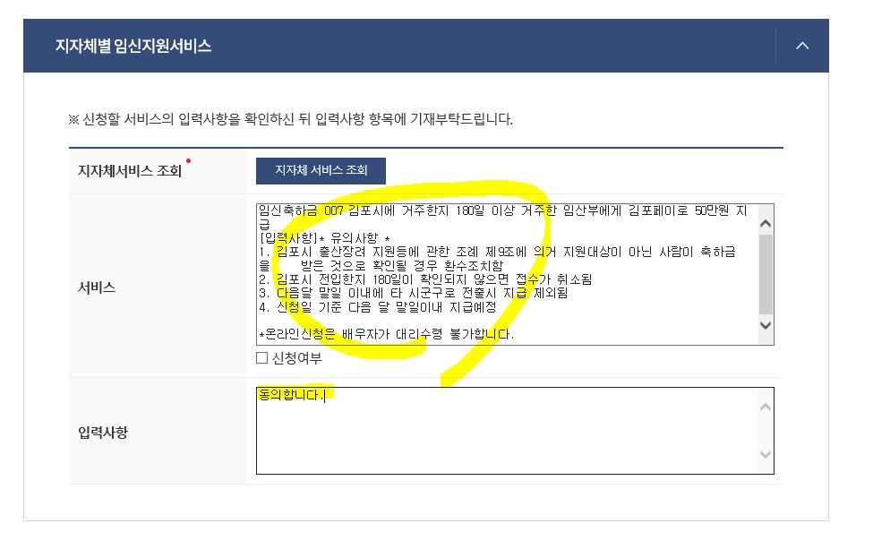
⑤
지자체 서비스 조회 버튼을 눌러주세요.
2) 서비스 칸에 기재 된
유의사항을 꼭 확인하시고
신청여부에 클릭,
입력사항에는 유의사항에 동의한다는 내용을 작성해주세요.
임신축하금만 신청 시 접수가 안 될 수 있습니다.
모자보건수첩을 직접수령으로 체크해주세요!

Slide 7
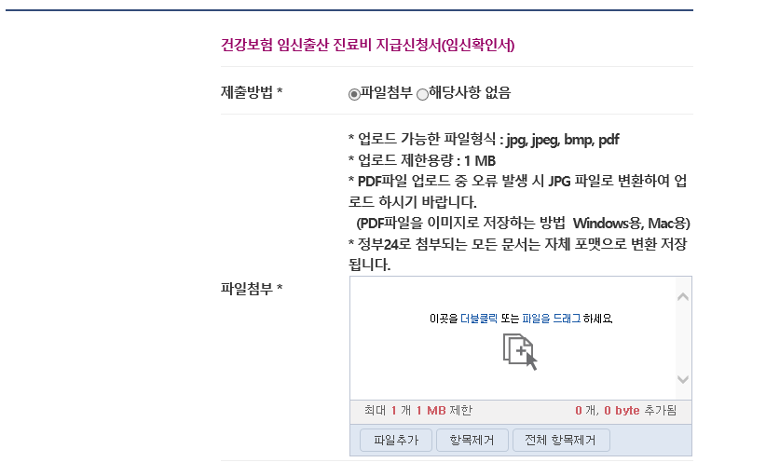
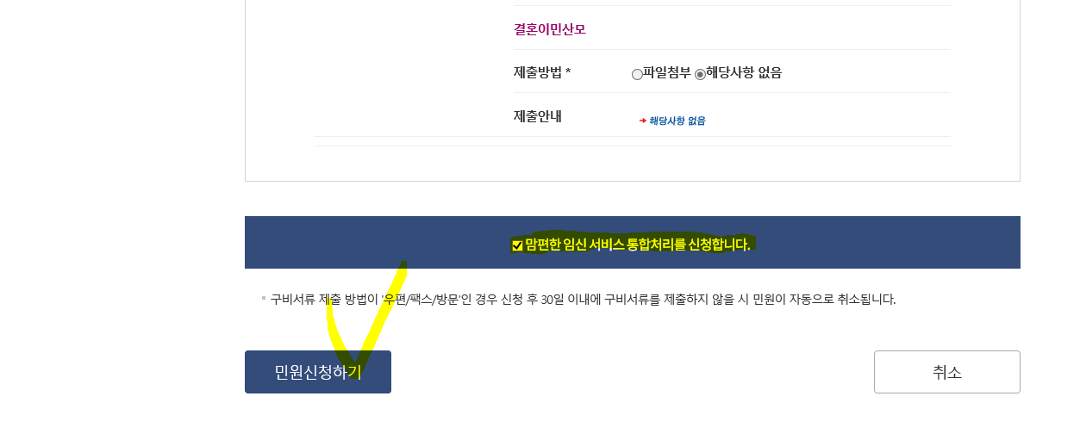
⑥
임신확인서를
첨부파일에 넣어주세요
2) 하단부에
‘맘편한 임신 서비스 통합처리를 신청합니다＇를 체크해주시고
민원신청하기 버튼을 눌러주시면 신청이 완료됩니다.

Slide 8
유의사항
* 접수 후 개별 연락은 드리지 않습니다.
기준요건을 충족한다면 신청일 기준 다음 달 말일 이내에
김포페이로 지급할 예정입니다.
※ 단, 지급되는 날까지 김포로 주소지가 유지되어야 합니다.
* 지급하기 30분 전 문자로 알림이 가니 확인 후 착한페이 어플 통해 수령해주시면 됩니다.
김포페이는 신청서에 등록한 본인 명의 핸드폰 번호로만 지급되니 본인명의의 핸드폰 번호가 없거나,
외국인임산부인 경우는 보건소 담당자에게 전화 후 방문신청해주세요.

